Slide 1
Vrijwilligersdag 13/10/2018 Ring verlies/slijtage Workshop
Andrew M. Allen Postdoc – Radboud Universiteit

Slide 2
Programma
14:20 – Wat gebeurt nu?
14:25 – Quiz – Code van versleten ringen
14:30 – Resultaten van ring slijtage analysen
14:50 – Verder discussie
15:00 – Hoe kunnen we deze data verzamelen

Slide 3
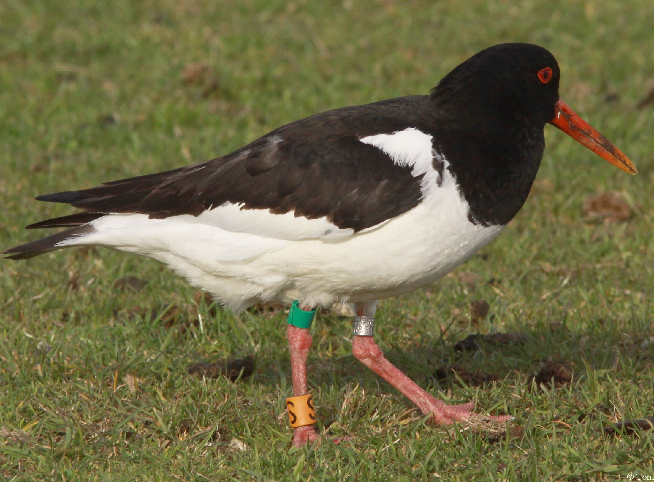
Wat doet je met deze vogel?
Verloren ring:
a) ik zoek naar de volgende vogel
b) Ik meld het als RG-??OS med een opmerking & slijtage code
c) Ik meld het med BTO format, opmerking en slijtage code
d) Ik meld het med BTO format en opmerking (geen slijtage code)
e) Eerst doe ik niks want ik stuur een foto naar Bruno
Tom Voortman

Slide 4
Wat doet je met deze vogel?
Het is nu de vijfde keer dat jij deze vogel ziet, maar, sinds het eerste waarneming weet jij dat het RG-RQOS is:
a) ik zoek naar de volgende vogel
Ik meld het aan wadertrack met RG-RQOS maar ik:
b) heb eerder de slijtage code gegeven dus nu hoef ik niet
c) geef alleen een opmerking want ik heb eerder de slijtage gemeld
d) meld de slijtage code elke keer
Tom Voortman

Slide 5
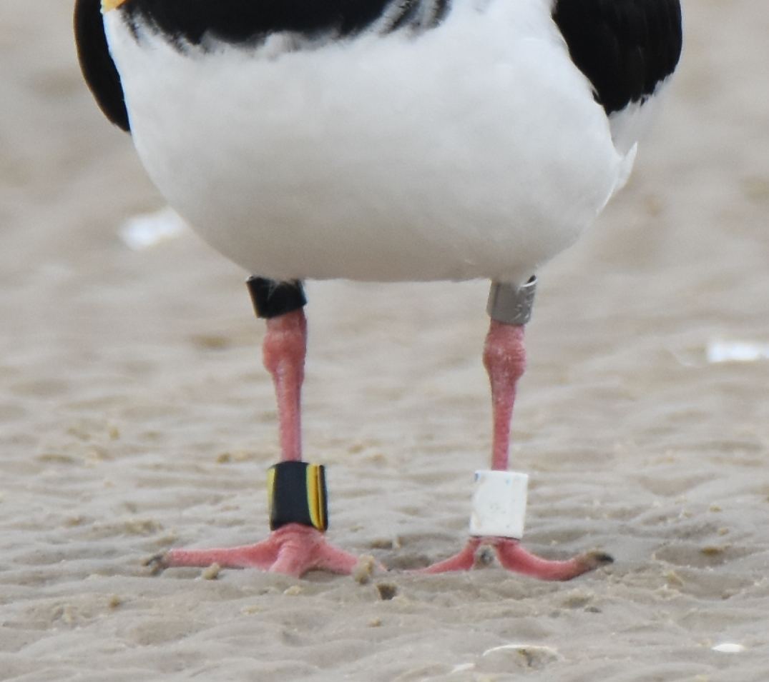
Wat doet je met deze vogel?
Onleesbare ring:
a) ik zoek naar de volgende vogel
b) Ik meld het aan wadertrack: BTO format en een opmerking
c) Ik meld het aan wadertrack: BTO format, opmerking en slijtage code
d) Eerst doe ik niks want ik stuur een foto naar Bruno
G.J. Verbeek

Slide 6
Wat doet je met deze vogel?
Het is nu de vijfde keer dat jij deze vogel ziet, maar, sinds het eerste waarneming weet jij dat het RB-CKYC is:
a) ik zoek naar de volgende vogel
Ik meld het aan wadertrack maar ik:
b) heb eerder de slijtage code gegeven dus nu hoef ik niet
c) geef alleen een opmerking want ik heb eerder de slijtage gemeld
d) meld de slijtage code elke keer
G.J. Verbeek

Slide 7
Hoe kan je ring slijtage invoeren?
Wadertrack
BTO code, invoer slijtage, misschien opmerking

Slide 8
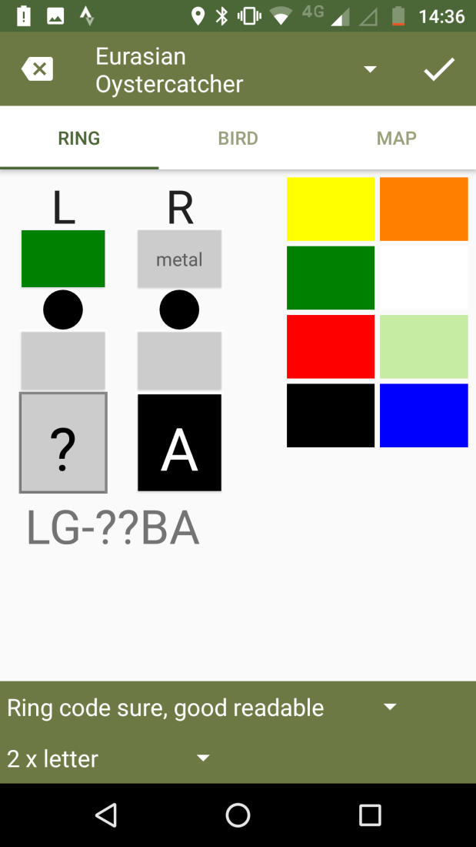
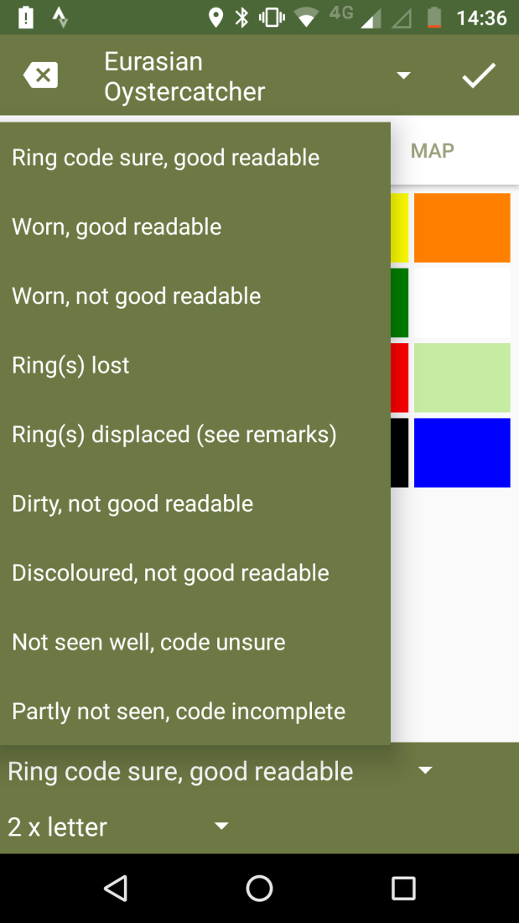
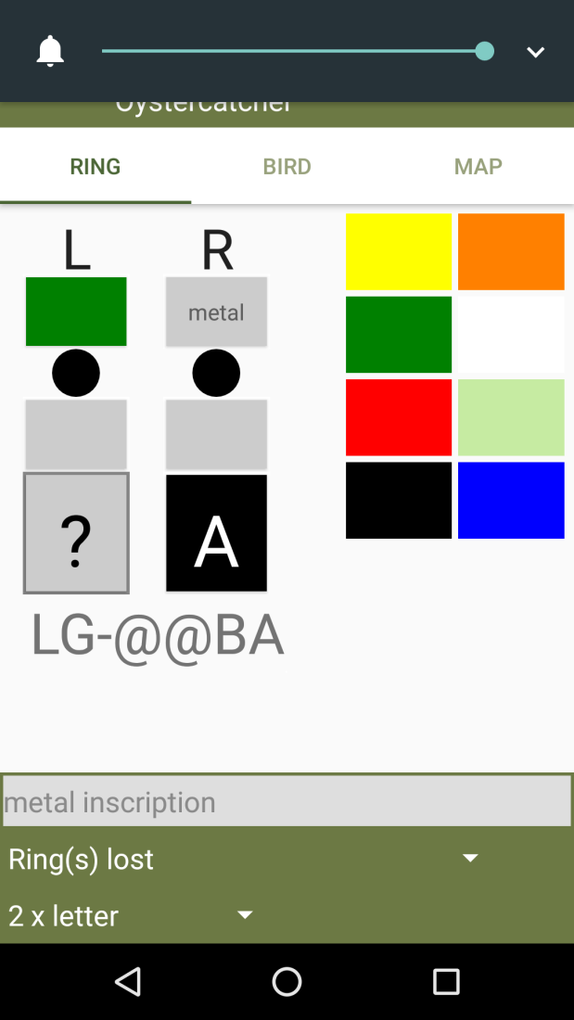
Hoe kan je ring slijtage invoeren?
BirdRing
Belangrijk dat je de slijtage veld verandert

Slide 9
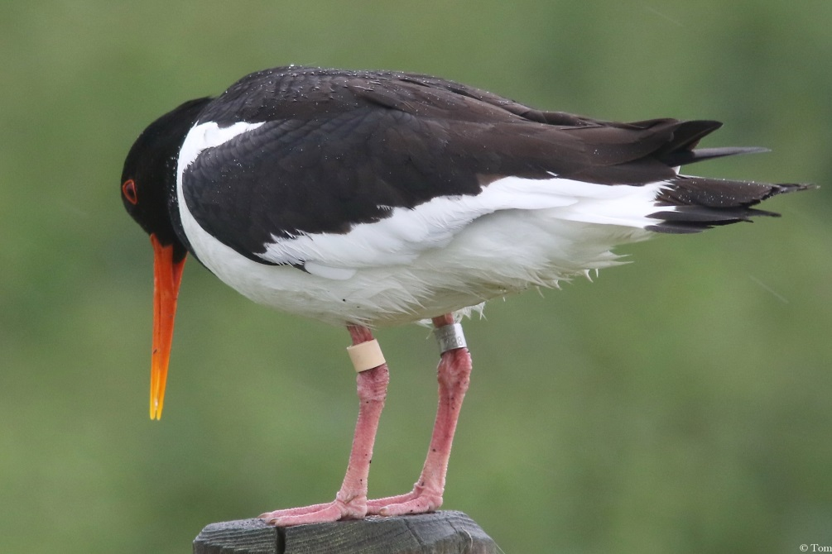
Colour-Ring Wear and Loss Effects in Citizen Science Mark-Resighting Studies
Andrew M. Allen, Bruno J. Ens, Martijn van de Pol, Henk van der Jeugd, Magali Frauendorf, Henk-Jan van der Kolk, Kees Oosterbeek, Jeroen Nienhuis, Eelke Jongejans
T Voortman
GJ Verbeek

Slide 10
Effecten van ring slijtage
Vogel niet meer herkenbaar
Het zelfde als sterven in een mark-recapture analyse
Hoe vaak gebeurt het?
Percentage van geringde vogels?
% van vangsten
E.g. 1000 vogels, 100 kleur-ringen & 10 gesleten
Citizen science

Slide 11
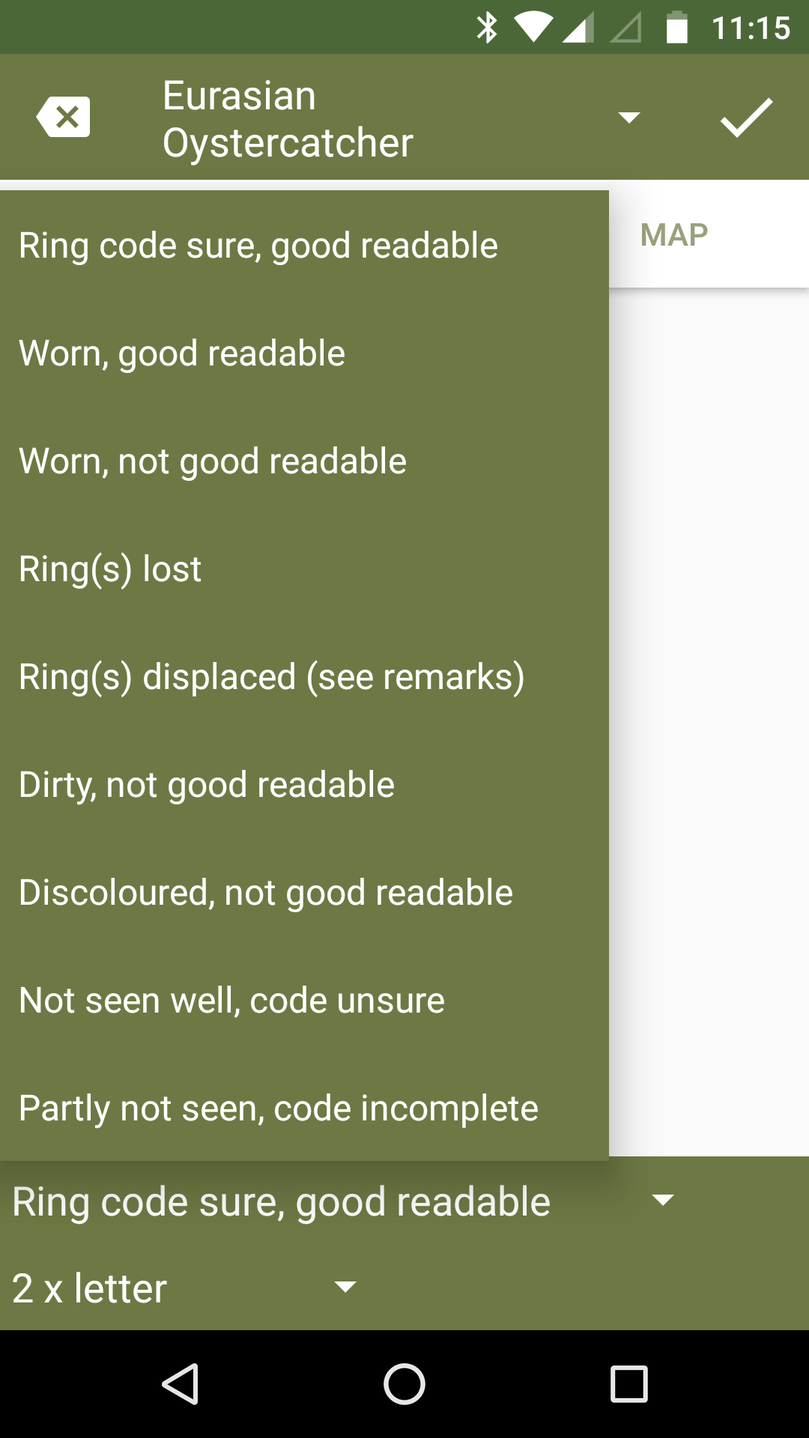

Slide 12
Gesleten ring niet duidelijk
Wadertrack opties (LB-RPOY):
Slijtage veld: 2 – Gesleten; slecht leesbaar
Opmerking ( RP slecht to lezen; RP gesleten, rood ring gesleten; ring op linke poot gesleten)
Daarom gebruik ik een algemeen analyse
Gesleten ring niet bekend
Beide ringen gebruikt
Maar niet de marker
J. Scheijbeler

Slide 13
Jaarlijkse ringverlies/slijtage (nieuwe melding)
Verloren
Versleten
Totaal (90%)
Totaal
Bekend ID
Onbekend ID

Slide 14
Ring slijtage en de toekomst

Slide 15
J. Scheijbeler

Slide 16
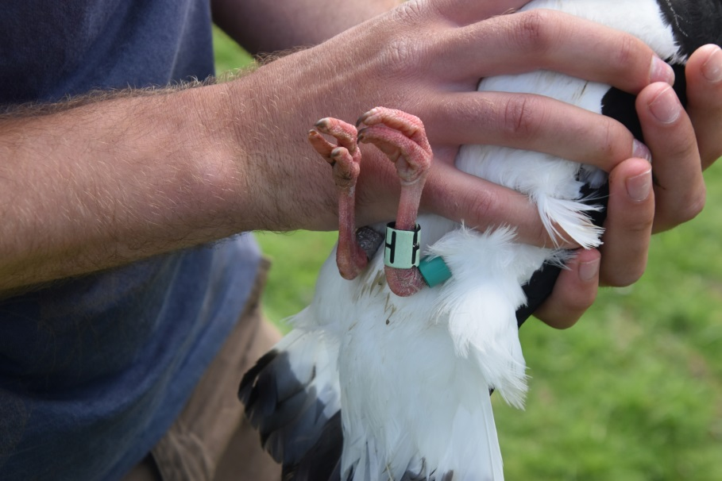
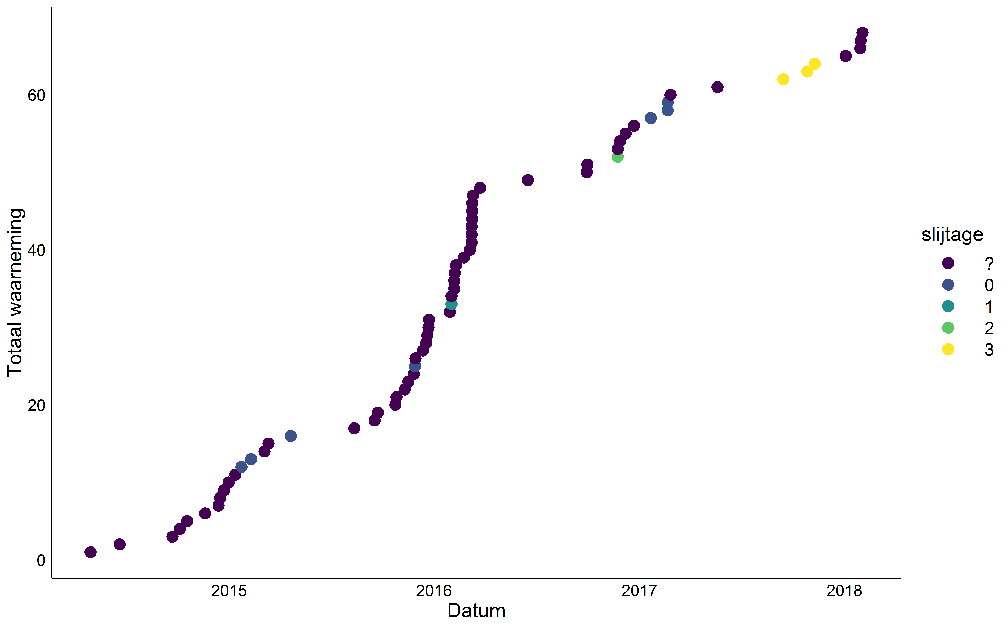

Slide 17
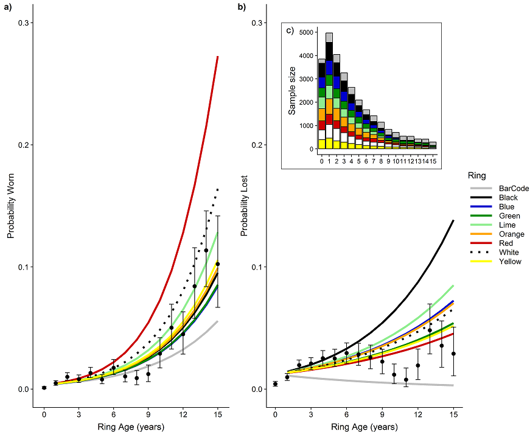
Versleten
Verloren

Slide 18
L = 10
H = 7
B = 7
Met dank aan Tom Voortman

Slide 19
Tabel van aanbevelingen
20 aanbevelingen
Ring fitting
dataverzameling en studieontwerp
Mark-recapture analysen
Verder discussies bij vrijwilligersdag
Hoe kunnen we verbeteren hoe we deze informatie verzamelen

Slide 20
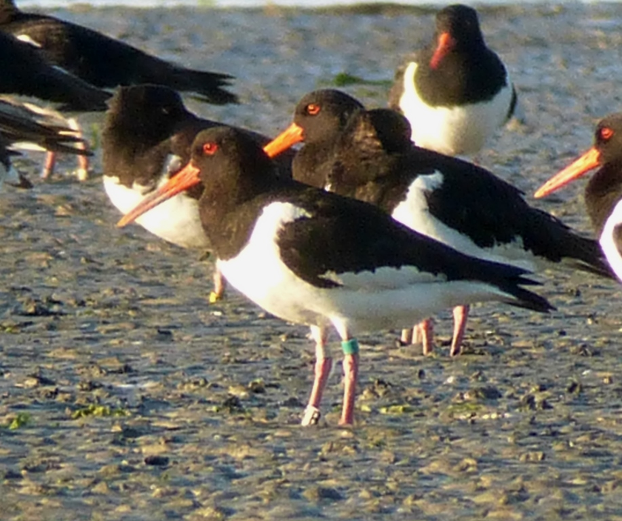
LG-??WB
LAG;RAM;RBWN(B)
Photo: J. Huizenga – 18/07/2016

Slide 21
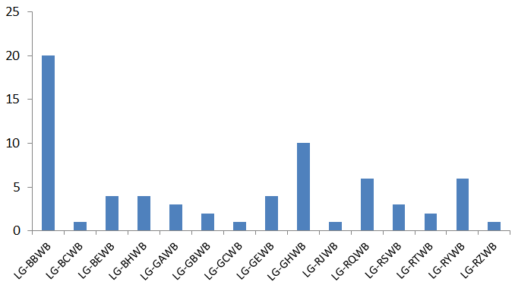
LG-??WB: 68 waarnemingen van 15 vogels

Slide 22
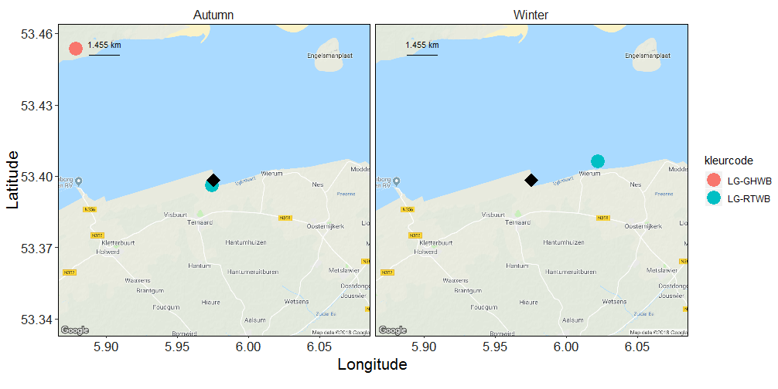
Alleen 2 vogels binnen 10km van waarneming

Slide 23
ID | Autumn | Spring | Summer | Winter
LG-BBWB | 65.55 | 65.17 | 65.01
LG-BCWB |  |  | 190.26
LG-BEWB |  | 45.35 | 33.02
LG-BHWB |  |  | 36.37
LG-GAWB |  | 229.24 | 229.29
LG-GBWB |  |  | 12.81
LG-GCWB |  |  | 38.25
LG-GEWB |  | 13.82 | 17.47 | 39.12
LG-GHWB | 8.88 | 13.78 |  | 10.94
LG-RJWB |  |  |  | 50.62
LG-RQWB | 36.59 | 89.32 | 35.99
LG-RSWB | 50.80 | 65.21
LG-RTWB | 0.27 |  |  | 3.21
LG-RYWB | 65.57 |  | 60.40 | 54.31
LG-RZWB |  |  |  | 66.20
Slijtage Code 2 – Opmerking: Rood T slechts leesbaar – 01/07/2015

Slide 24
Bedankt!
andrew.allen@science.ru.nl
www.andrewmallen.weebly.com
www.chirpscholekster.nl

Slide 25
Voorbeelden van ring slijtage (fotos werden in een quiz gebruikt)

Slide 26
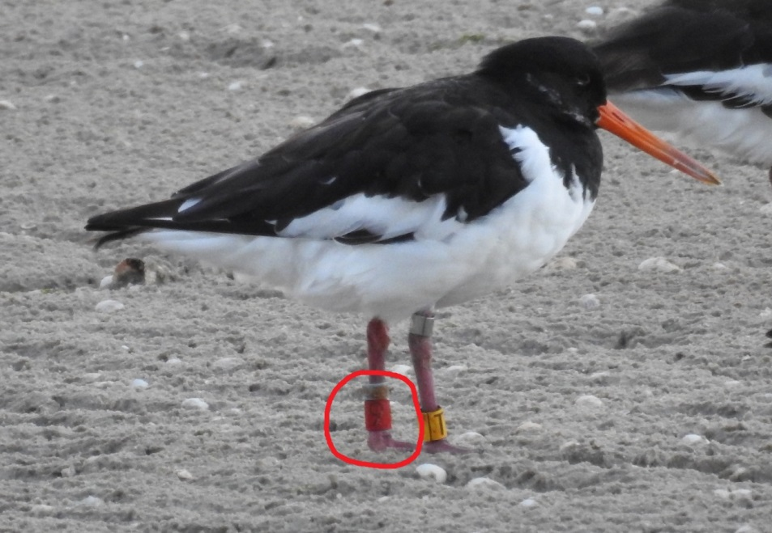
G.J. Verbeek

Slide 27
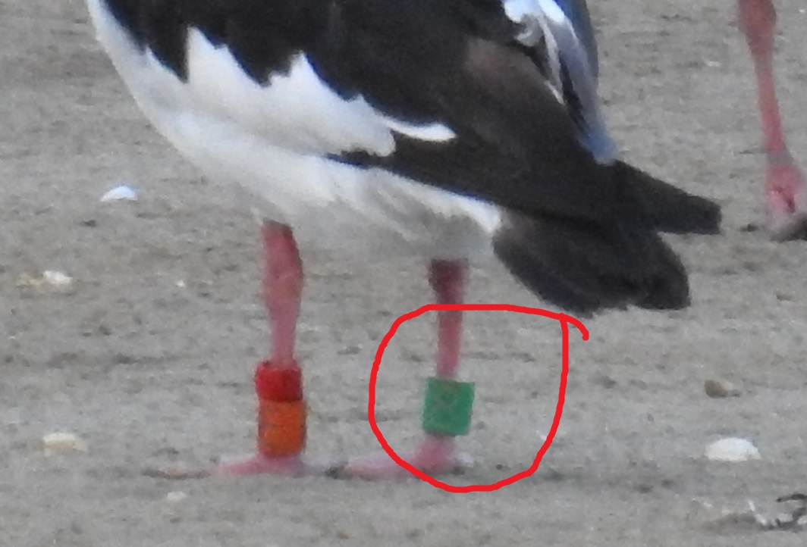
G.J. Verbeek

Slide 28
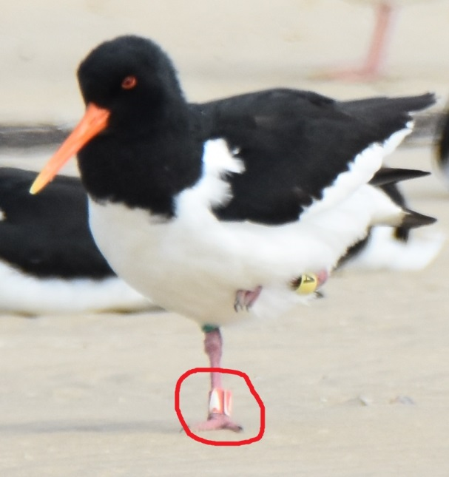
G.J. Verbeek

Slide 29
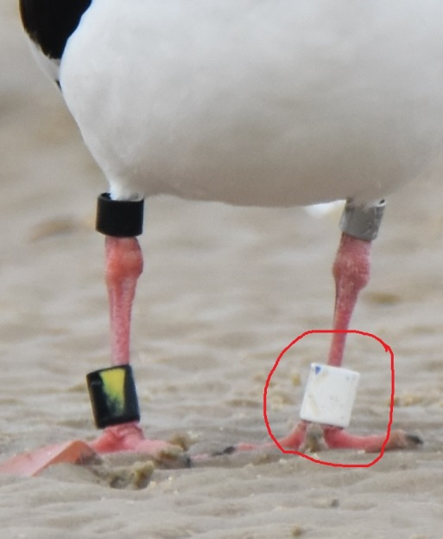
G.J. Verbeek

Slide 30
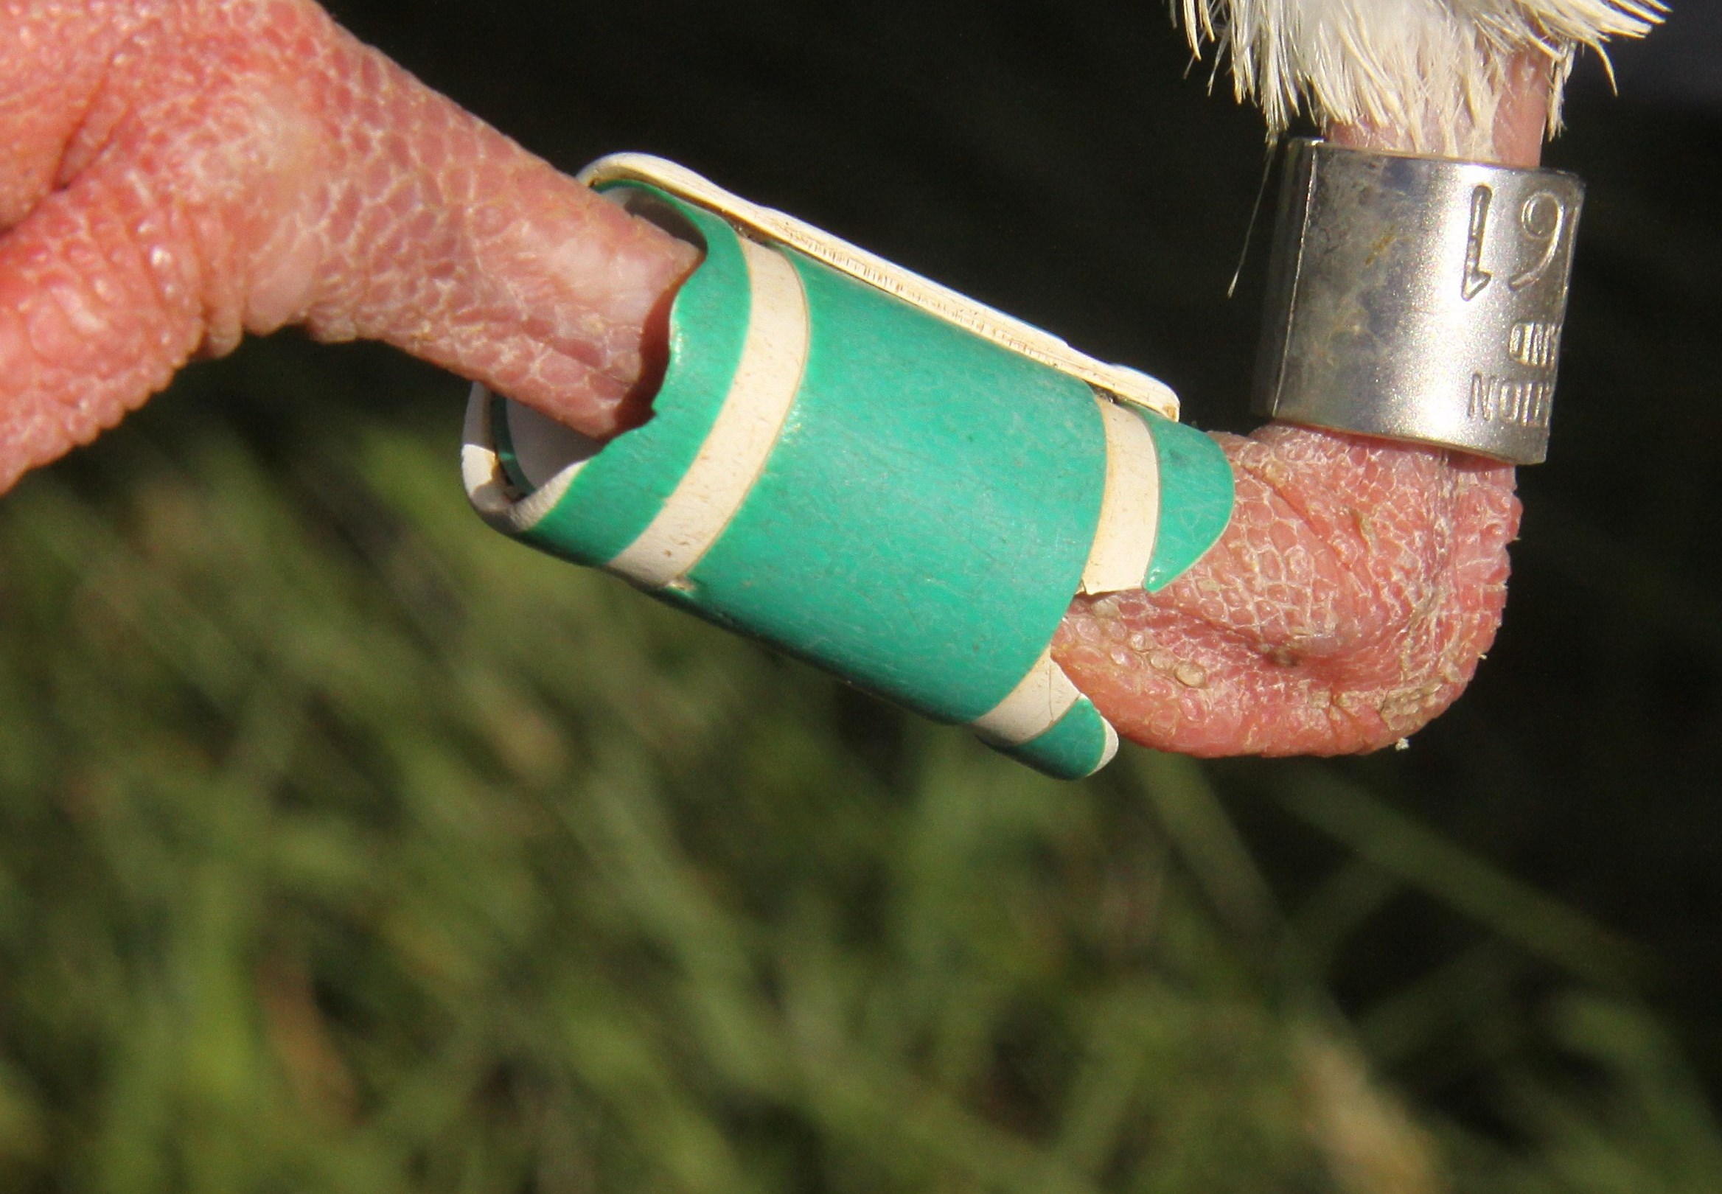
J de Jong

Slide 31
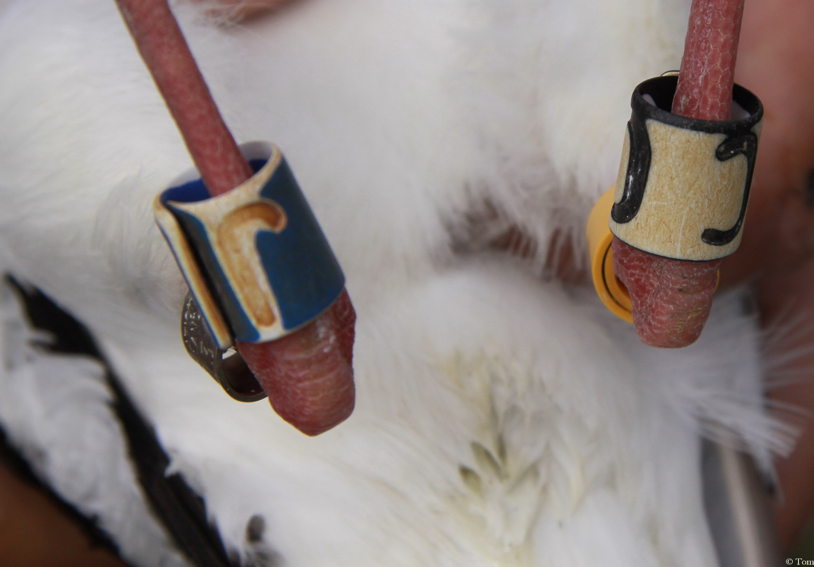
T Voortman

Slide 32
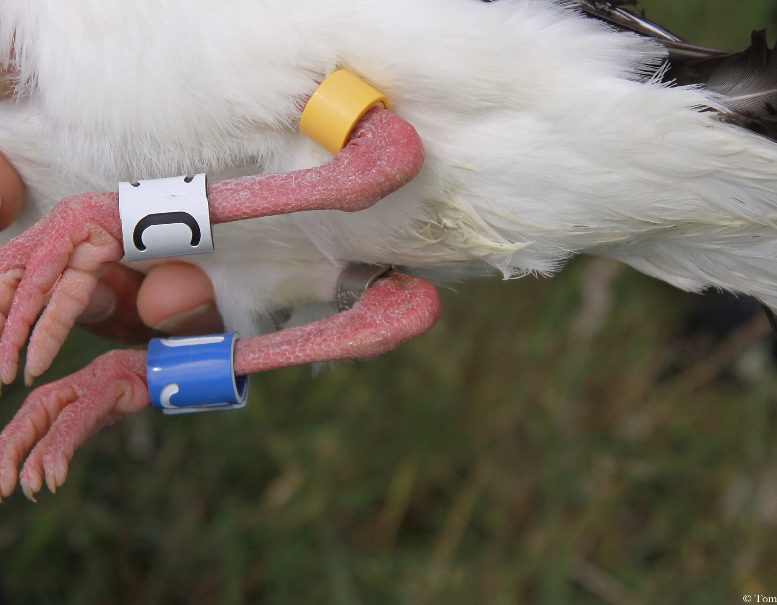
T Voortman

Slide 34
G.J. Verbeek

Slide 35
J. Scheijbeler

Slide 36
J. Scheijbeler

Slide 37
J. Scheijbeler

